Slide 1
日本教育
陳彥廷 B005610001
唐譽庭 B021010026
曾梓婷 B021010052
李田福 B021010025
陳羿維 B002020001

Slide 2
日本升學制度

Slide 3
一、高校入學
主要分為下列兩項：
1.公立高中入學制度(因都道府縣的不同而有所差異，現以山梨縣作例子)
分作「前期招考」和「後期招考」。如果前期招考不及格，仍可申請後期招考，而合格學生人數過少的高中，將舉行「再招考」。
2.私立高中入學
提交志願有分作單一志願及雙志願。
以下對公私立入學作細部描述。

Slide 4
前期招考
定時制高中無招考，而全日制於招生時不實施學力測驗，而是面試、作文等各種考試作為替代方案。
國中三年間的學力及運動等方面有好成績者較易合格錄取。若不清楚是否該申請報考的話，會與導師詳談。
後期招考
定時制高中同全日制也舉行招考，實施學力測驗（國文、社會、數學、理化、英文）及面試。
再招考
實施學力測驗等考試。

Slide 5
單一志願
欲報考私立高中之考生，只可報考一所私立高中，而在入學考試前，與國中及高中的老師詳談，相較以下之雙志願較易合格錄取。
雙志願
欲報考公立高中之考生，可予報考公立高中及私立高中，同上單一志願方式，於入學考試前，與國中及高中的老師詳談。
通常私立高校一般入學幾乎不採用學校推薦調查書及學校學習記錄，而是先在正式考試前與學生進行面談而直接決定合格與否，因此常被批評入學過程透明度不明，而衍生出不公平評斷之流言。

Slide 6
合格與否之確知
在國中有名為「調查書」之文件資料。在入學考試前，須從國中送往高中，其中記載國中3年間之出席率(出席、遲到、缺席等)，同時也記載有3年間的成績、是否按時交作業、是否有遺忘東西、上課態度是否認真等事項。
錄取合格、不合格是根據調查書及入學考試的分數而定(欲報考定時制高中之考生、欲報考特別入學考試之考生也包括面試時之分數)，例如：即使考試的分數很高，但調查書不盡理想的話，也可能不合格，所以，自國一開始不遲到、不缺席、不要忘記應帶的物品、認真上課便成相當重要之事。

Slide 7
二、高校分類
除公私立之分別外，也有全日制、定時制之時制細分，定時制的上課時間較短，通常只在早上或晚上，由此可列以下幾種：
（１）公私立全日制高中(又可分縣立高中或市立高中)
公立全日制高中除了普通科、綜合科以外還有其他各式各樣的學科。由於根據學校性質不同，設立的學科也不同，所以請參照各高中的官方網站或洽詢國中的老師。
（2)公立定時制高中
在校學習時間短。分別有上午部(上課時間為早上)、下午部(上課時間為下午)及夜間部(上課時間為晚上)。上課所需年數大部分約至四年、但亦有些於三年即可畢業，具有夜間部供晚餐，教科書免費，學費較低等特色。

Slide 8
（3)空中高中
通常學習時間至三年以上，且大多在家自修，有時仍須去學校，將自己寫的報告提交，如以下山梨縣之例：「衛生看護科」是為了訓練成為護士而設立的學科，甲府看護專門學校的準看護學科的合格者、或學生可提交志願。
其中中央高校為公立學校，其他高中為私立學校。
（4)專科學校及各種學校
非高中，有專科學校及各種學校，國中畢業方可入學，各種學校所學習部分多同於專科學校，只在學制上有所不同。

Slide 9
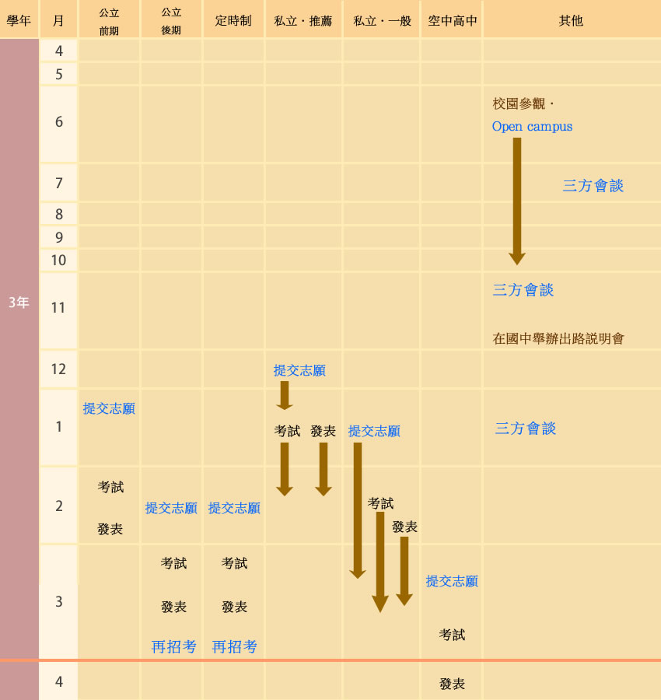
公私立高中入學考試日程簡圖

Slide 10
三、大學入學及分類
1.大學院：
綜合大學或是單科大學都一律稱之，修業年限為4年，而醫學、齒學、藥學、獸醫學部為6年，畢業後取得學士學位。
和台灣相同，大致分為人文科學系（文學院、外國語學院等）、社會科學系（法學院、經濟學院、商學院等）、自然科學系（理學院、工學院、農學院等），而學院又有學科（英文學科、法學科、經濟學 科等）之分。
2.短期大學：
以學習實用性技能為主之大學，一般為2年制，而部分看護醫療科為3年制，全部約有三分之一為女子短期大學，於畢業後取得準學士學位。
分類以學科為主，多分為社會系（商務科、秘書科等）、教養系（教養科、國際文化科等）、醫療系（看護科、臨床工學科等）、教育系、家政系(食物營養科、服裝設計科等）、藝術系等。

Slide 11
3.專修學校
分有三種類型、報考資格依學校而有所不同：
(1)専門學校：實行職業教育，報考資格為高中畢業或３年制高等専修學校畢業者，分為二年制及四年制，前者學生畢業可得專門士學位，後者學生畢業則獲得高度專門士學位，就專業區分為工業、商業實務、醫療、衛生、文化教養、教育社會福祉、服飾家政、農業領域等8種領域。
(2)高等専修學校：報考資格為國中畢業生，為五年一貫制學校，以培養能夠應對科學技術發展的技術師為主的「工業高等專門學校」占大部分，其他也有「商船高等專門學校」等。
(3)一般課程：任何人都可以報考。

Slide 12
四、大學入學考試
類似台灣升大學之個人申請制度，經過一次統一入學測驗後，各大學舉辦筆試或面試等進行招生，而也有大學只看入學測驗成績決定是否通過。
關於各大學內部考試，每間大學採用入考方式、科目數都不同，而類型大致分為以下三種：
1.推薦入試：
①指定校推薦：由高中向大學推薦，接受面試後決定入學考試合格與否。
②一般推薦：指定校推薦外的推薦入試。
2.一般入試：筆試、申論作文、面試等。
3.AO入試：AO為admissions office（入學事務局）之簡稱，
類似台灣體資生或專長入學，透過資料審查、面試及小論文的組合來決定。

Slide 13
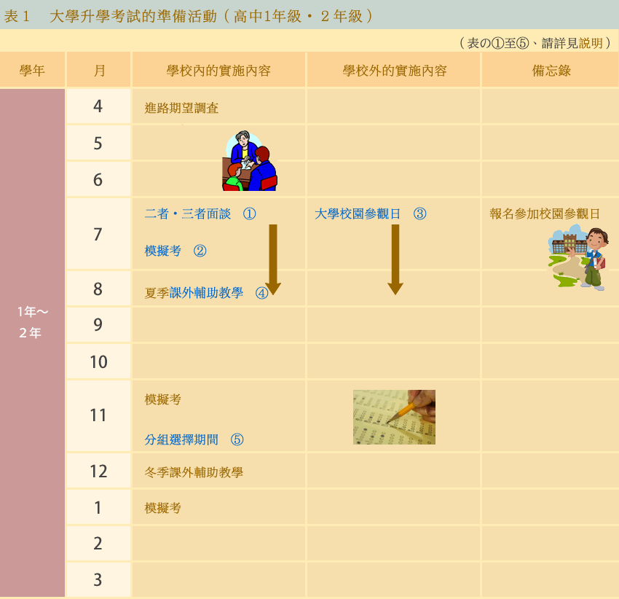
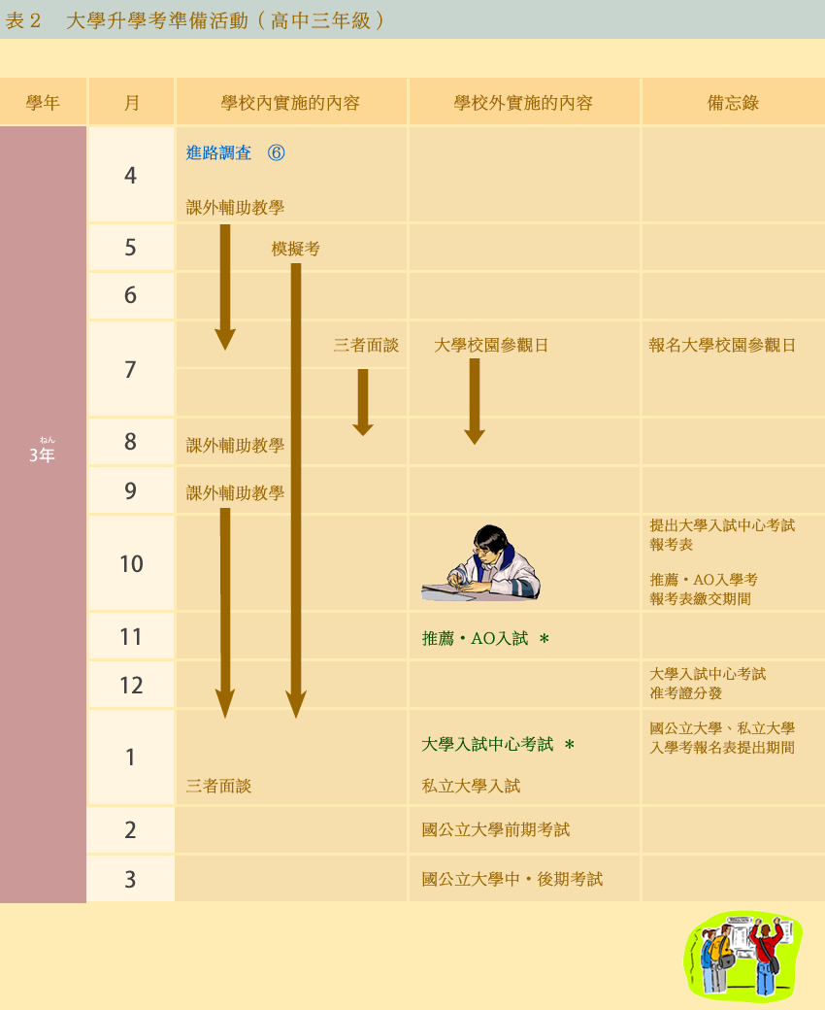
大學入學流程圖

Slide 14
日本學制

Slide 15
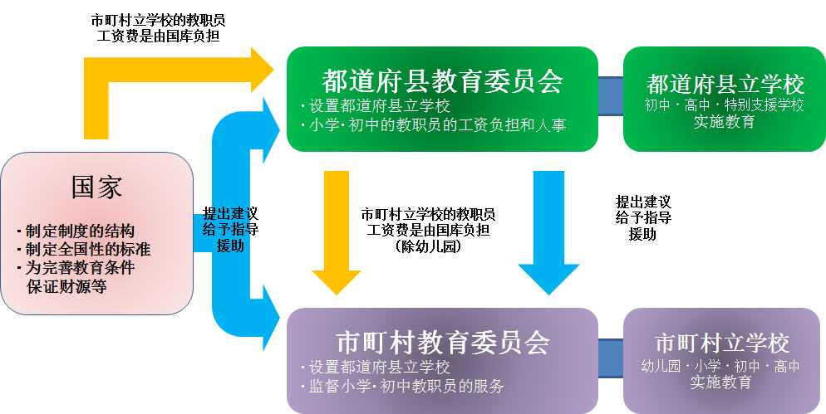
教育行政制度
國家文部科學省對教育委員會

Slide 16
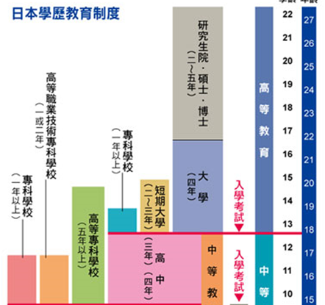
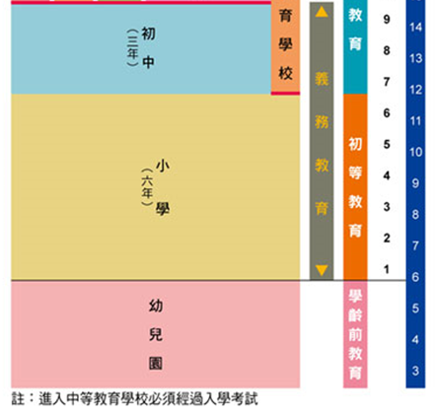
高中的升學率98%
大學(包括短期大學)的升學率57%
義務教育期間，學費、教科書均免費，可根據就入學原則在公立學校就讀，確保教育機會的均等和保持教育水準。

Slide 17
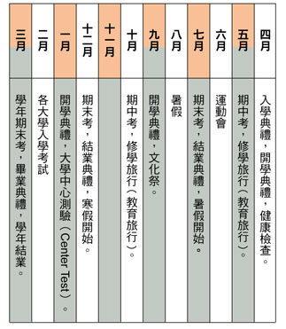
學期規劃(小學、中學、高中)

Slide 18
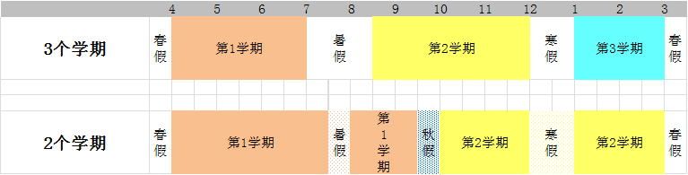
學期規劃(小學、中學、高中)
兩個學期->增加上課時數
兩個學期->成績單寄送次數過少
家長認為三個學期制可以在短期間內實施課業評估，將有更多的挽回成績的機會

Slide 19
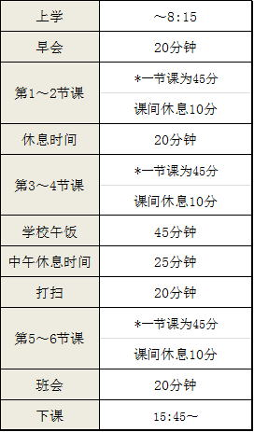
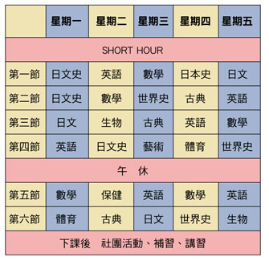
課表
東京某高中，高中生二年級的文科課程課表

Slide 20
小學校
二學年的課程計畫(除了算術及自然科)
一周上課時間是6小時(兩天) 5小時(三天)
道德課培養學生的道德觀、明辨是非及基本禮儀。
特別活動課則包括班級活動、學生會活動、社團活動及學校例行活動

Slide 21
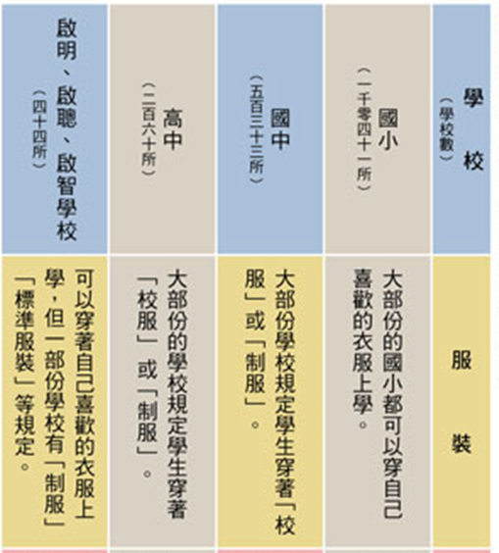
服裝

Slide 22
台灣與日本小學教育比較

Slide 23
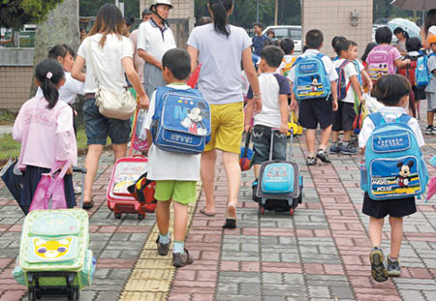
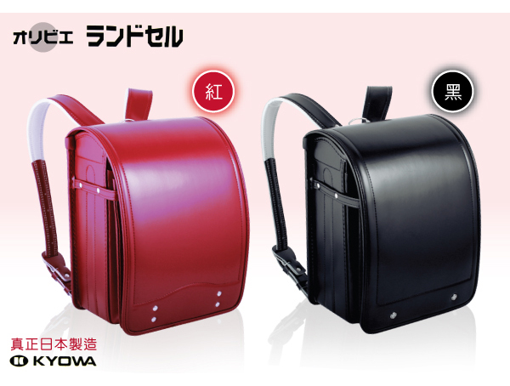
書包
臺灣書包
日本書包
花色很多
價格相對便宜
電子書包：台灣地區陸續選定一些中小學進行特定科目及型式的實驗計畫，平心而論，過去絕大多數的實驗計畫都不太成功，不是成效不明顯，就是無法建立一個可以普及使用的模式
主要有紅、藍、黑三色
保護小朋友正在發育中的脊椎
硬式的皮革設計，背起來服貼背部，才可以把書包的重量平均分散在身體的中心點，不會造成肩部與背部的壓力
價格偏高
Notes:
用六年

Slide 24
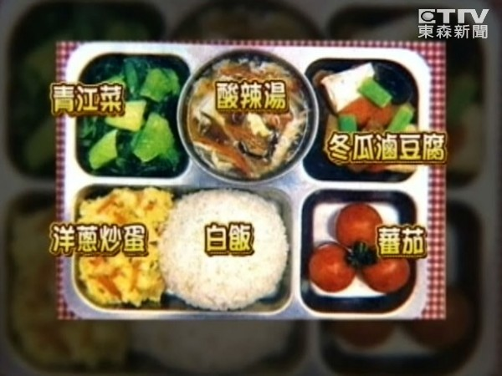
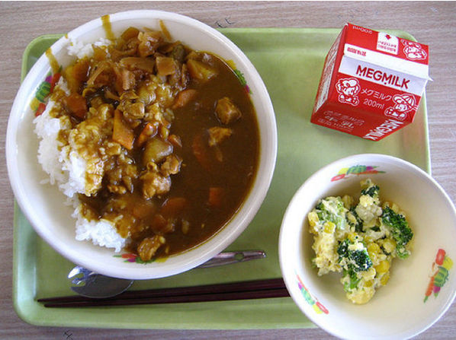
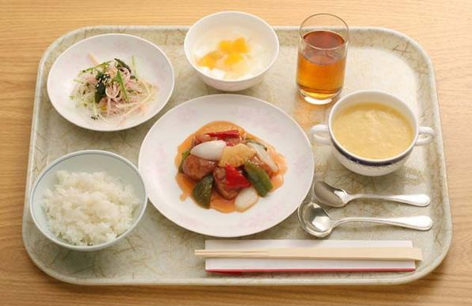
營養午餐
臺灣營養午餐
日本營養午餐 公立
日本營養午餐 私立

Slide 25
營養午餐
台灣
日本
小學的午餐收費便宜，學生用餐時間都使自己的鋼碗盛菜，自己清理廚餘，環保概念落實在每日生活裡。立法院公佈實施《學校衛生法》，明文規定40班以上的學校，就得設置一名營養師為午餐品質把關。
日本政府正式制定《學校給食法》，並先後頒定各項施行細則，嚴格要求學校供餐的衛生管理及午餐食材的多樣性
他們以米飯為主食，但每日配菜的食物至少多達一、二十種，不但豆肉蛋魚及時令蔬菜樣樣不缺，還會使用一定比例的在地食材或地方特產
學生每天都有牛奶喝

Slide 26
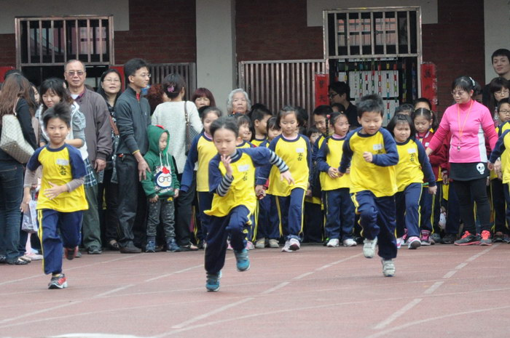
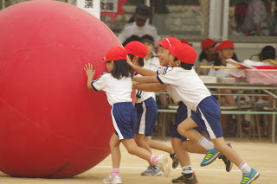
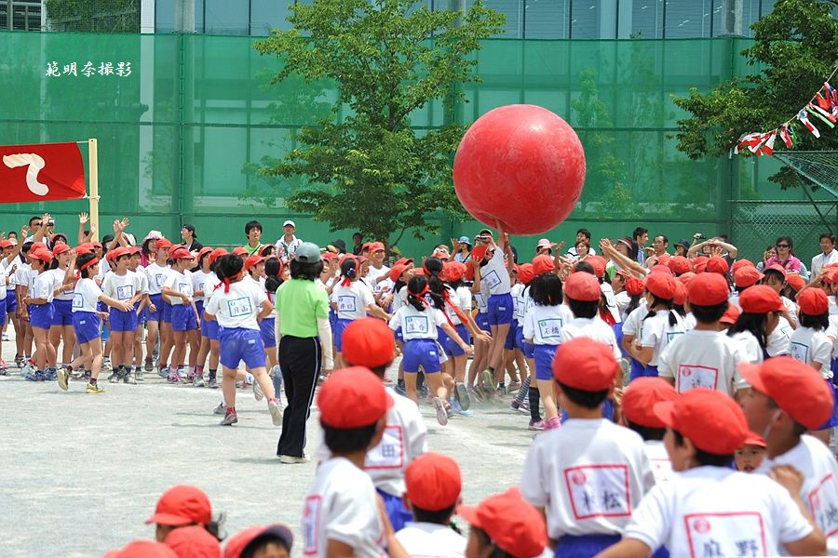
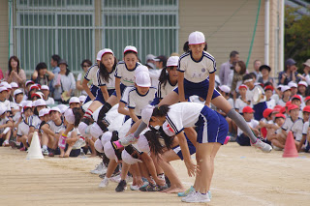
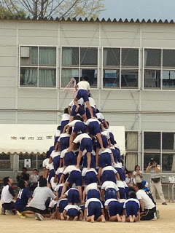
運動會
台灣
日本
打破年級、打破班級，組成紅白兩大組，或是組成紅白藍三大組，團結一心，組對組集體對抗。
疊羅漢
跳馬鞍
推球
通常以班級為單位。
個人賽制為主，如田徑類趣味競賽較少，大隊接力象徵班級的團結力
Notes:
風的孩子

Slide 27
日本社團教育

Slide 28

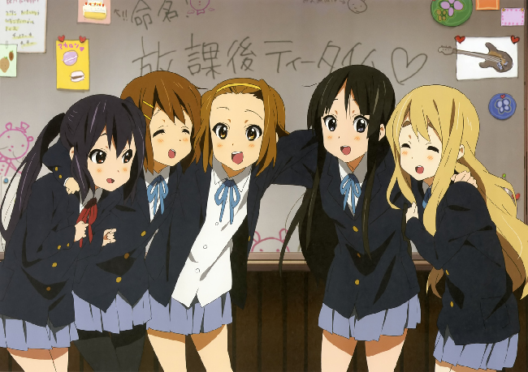

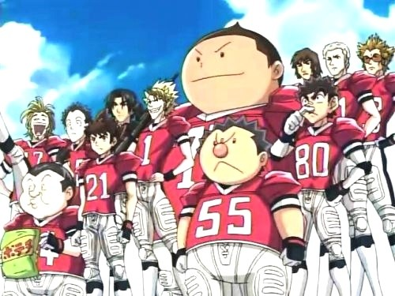
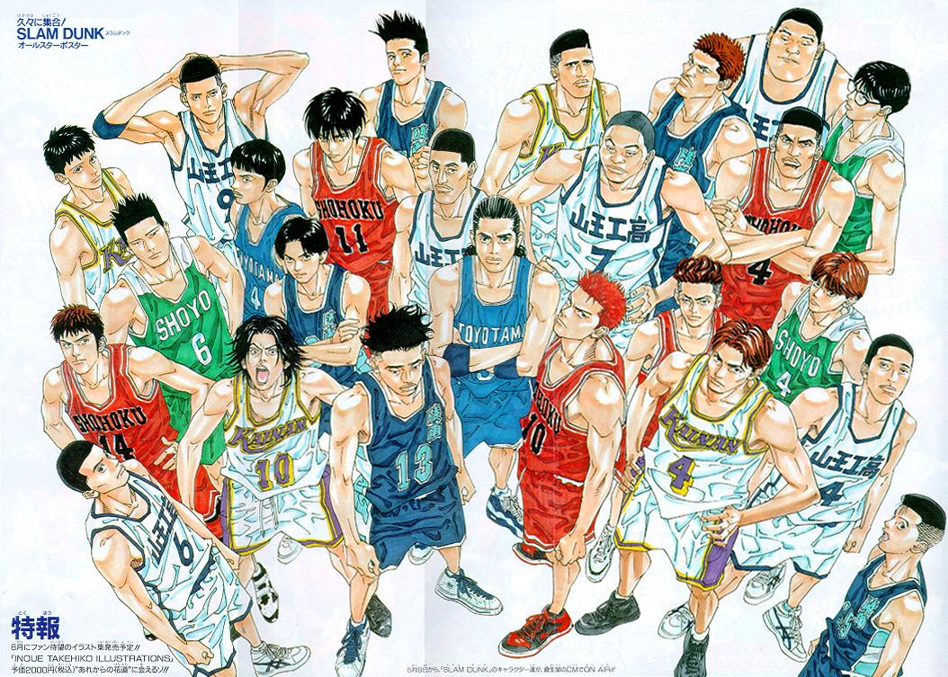

Slide 29

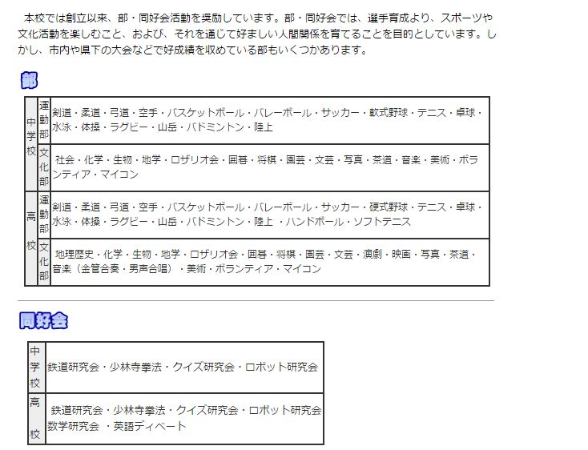
文化

Slide 30
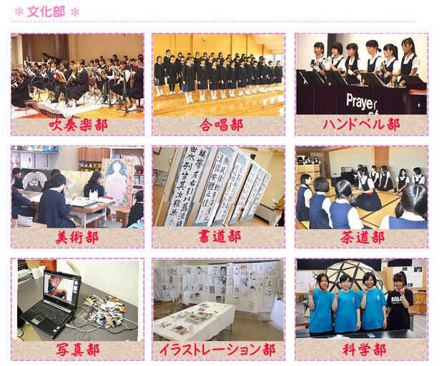
文化

Slide 31
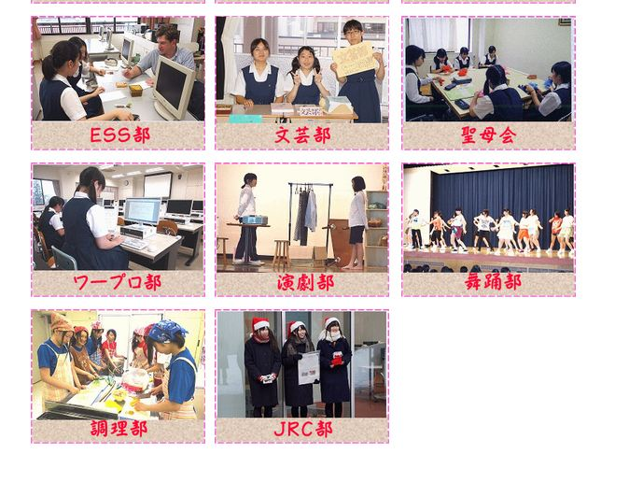
文化

Slide 32
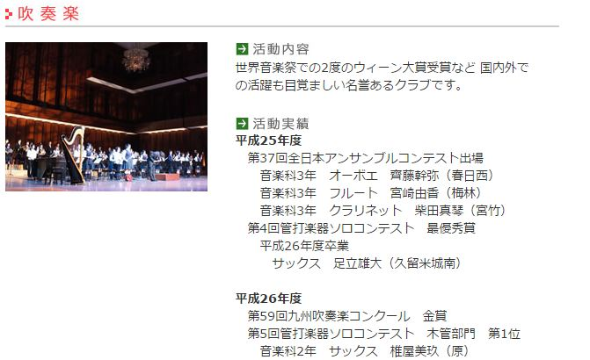
文化

Slide 33
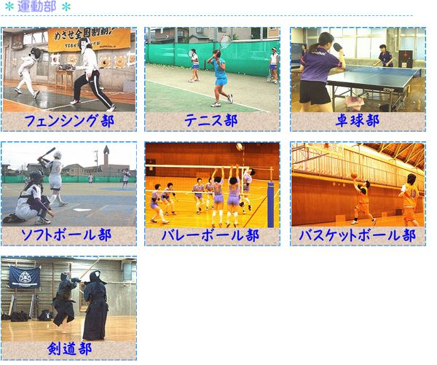
體育

Slide 34
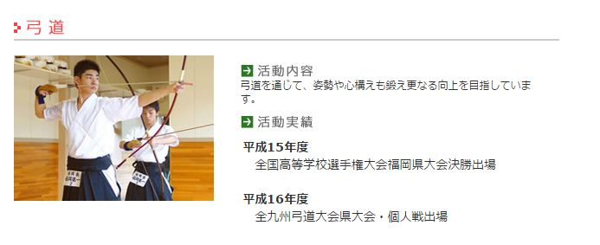
體育

Slide 35
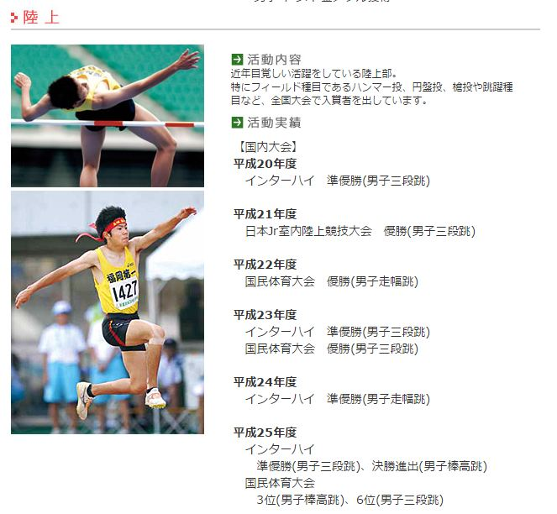
體育

Slide 36
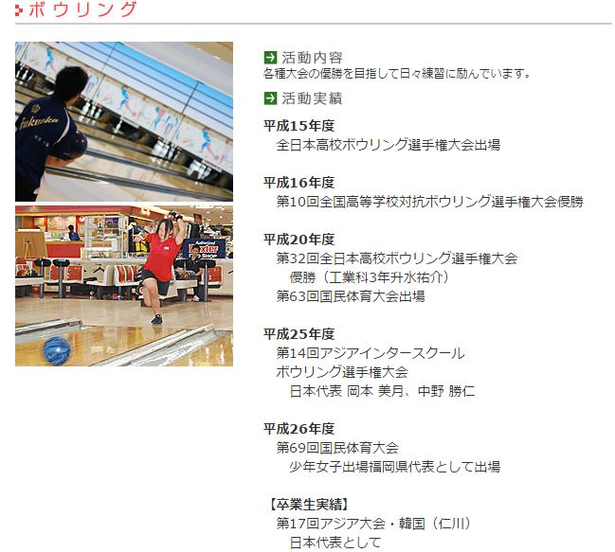
體育

Slide 37
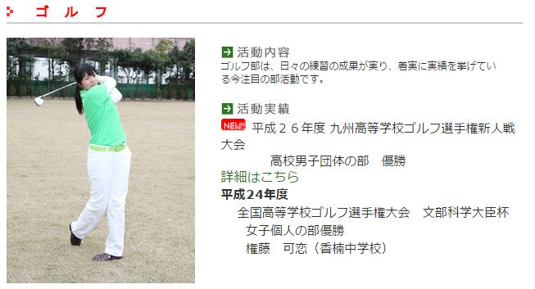
體育

Slide 38
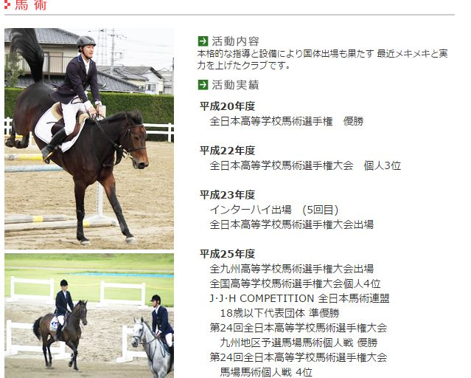
體育

Slide 39
參考資料
https://tw.knowledge.yahoo.com/question/question?qid=1009080308082
http://kodomonet.sakura.ne.jp/tw/index.html
http://www.thenewslens.com/post/2758/
http://www.taiwan-panorama.com/tw/show_issue.php?id=201340204018C.TXT&table=0&h1=&h2=
http://studyinjpn.com/zh_TW/column/overview
http://mkyc90.blogspot.tw/2012/10/blog-post.html
http://epaper.naer.edu.tw/index.php?edm_no=21&content_no=485
http://b5.secretchina.com/news/13/07/10/504062.html
http://visit-japan.jp/edu/t01e.html
http://epaper.edu.tw/windows.aspx?windows_sn=15951
http://www.biduying.com.tw/guide/%E6%97%A5%E6%9C%AC%E7%9A%84%E5%AD%B8%E5%88%B6/
http://translate.google.com.tw/translate?hl=zh-TW&sl=zh-CN&u=http%3A%2F%2Fwww.gakkouseisaku.tokushima-ec.ed.jp%2Fhomepage%2FChinese%2FC.nihonnnokyoiku%2Fkyoikuseido.html&prev=search

